Slide 1

Tim: TG 7.3
Ak. god. 2025./2026.

Slide 2
Sadržaj
01
02
03
04
Članovi tima
Opis projekta
Pregled zahtjeva
Arhitektura sustava
05
06
07
08
Ispitivanje
Korišteni alati i tehnologije
Organizacija rada
Zaključak

Slide 3
Članovi tima
Član tima | Uloga na projektu
Lorena Hrman | Koordinator, dokumentacija i baza podataka
Vida Crnjak | Frontend
Josip Ćulum | Backend
Patrik Erceg | Backend
Dunja Jakovac | Frontend
Vida Šimunović | Frontend, dokumentacija
Ivor Turkalj | Backend

Slide 4
Opis projekta
Web-platforma za studente s ograničenim budžetom i ograničenim uvjetima za pripremu prehrane.
Brzi, zdravi i povoljni recepti prilagođeni uvjetima korisnika.
Personalizirani tjedni plan prehrane na osnovu ispunjenog upitnika.
Filteri po cijeni, opremi, vremenu i sastojcima.
Detaljne upute za pripremu recepta i Food Mood Journal nakon obroka.
BudgetBite objedinjuje planiranje obroka, recepte i praćenje prehrane iz raznih aplikacija u jedno rješenje posebno prilagođeno studentskim uvjetima.

Slide 5
Glavni funkcijski zahtjevi
Registracija i prijava putem OAuth servisa te sustav uloga: student, kreator i administrator.
Korisnik pri prvom logiranju unosi budžet, opremu i prehrambene ciljeve.
Sustav generira personalizirani “Budget Meal Plan” s obrocima i procijenjenim troškovima.
Kreatori mogu dodavati recepte .
Unos i praćenje raspoloženja prije i nakon obroka
Tjedni izazovi i značke za motivaciju korisnika.
Automatsko generiranje izvještaja na kraju tjedna.
8. Promjena i oporavak lozinke putem e-maila.
9. Korisnici ocjenjuju napravljene recepate

Slide 6
Nefunkcijski zahtjevi
Sustav mora osigurati zaštitu korisničkih podataka korištenjem OAuth 2.0 autentifikacije, enkripcije i audit logova.
Sučelje mora biti intuitivno, jednostavno za korištenje i prilagođeno korisnicima bez tehničkog znanja.
Aplikacija mora biti funkcionalna na svim uređajima.
Pregled i pretraživanje arhive recepata uz filtriranje prema vremenu pripreme i nutritivnim vrijednostima.
Vrijeme odziva aplikacije ne smije prelaziti 3 sekunde pri normalnom opterećenju.
Sustav mora podržavati najmanje 5000 aktivnih korisnika bez značajnog pada performansi.

Slide 7
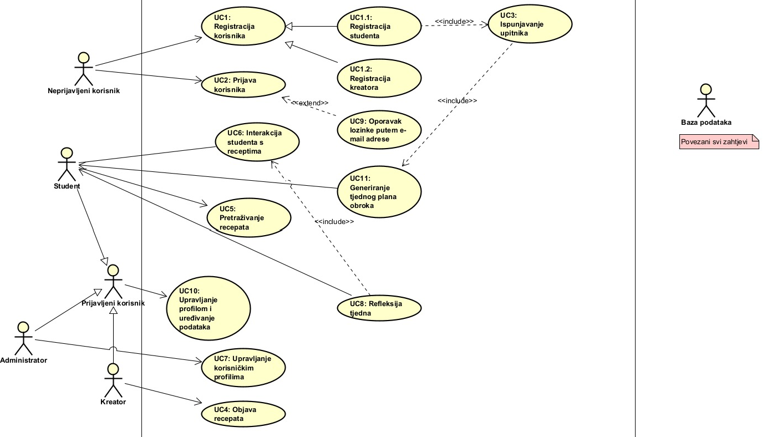
UML dijagram obrazaca uporabe

Slide 8
Arhitektura sustava

Slide 9
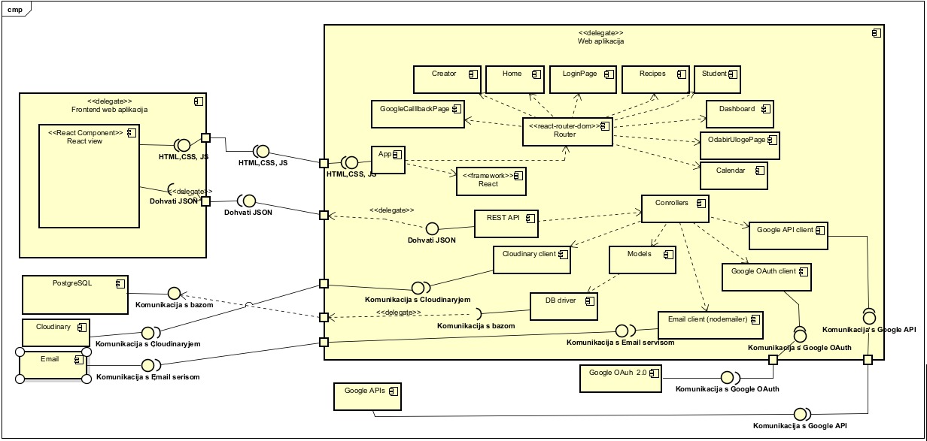
Dijagram komponenti
Dijagram prikazuje kako komponente komuniciraju te dijele podatke jedna s drugom

Slide 10
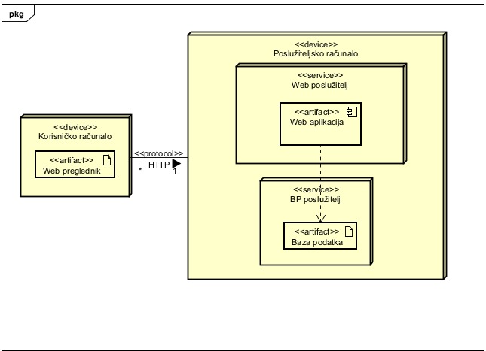
Dijagram razmlještaja
Dijagram pokazuje kako sustav radi s visoke razine apstrakcije

Slide 11
Ispitivanje
Ispitivanje komponenti | Ispitivanje sustava
Automatizirano testirane ključnih funkcionalnosti: registracija, prijava, promjena uloga i generiranje tjednog plana prehrane. Provjereni iznimni slučajevi (nepostojeći korisnik, nepostojeći endpoint, prenizak budžet) radi robusnosti sustava. Testirana sigurnosna pravila pristupa (student ne može objaviti recept, admin može mijenjati uloge). Svi testovi uspješno prošli uz ispravne HTTP kodove i promjene u bazi podataka. | Provedeno testiranje korisničkih tokova: registracija, dodavanje recepta i uređivanje profila. Testirani scenariji obrade pogrešaka (neispravna lozinka, poruke sustava). Automatizirani UI testovi pomoću alata Playwright. Potvrđena stabilnost aplikacije u realnim uvjetima korištenja.

Slide 12
Korišteni alati i tehnologije
Programski jezik: JavaScript (ES2022)
Frontend: React JS (v19)
Backend: Node.js (v23), Express.js
Baza podataka: PostgreSQL (v18)
Razvojni alati: Visual Studio Code, Git, GitHub
Ispitivanje: Playwright
Cloud platforma: Render
Ostalo: Nodemailer, Cloudinary

Slide 13
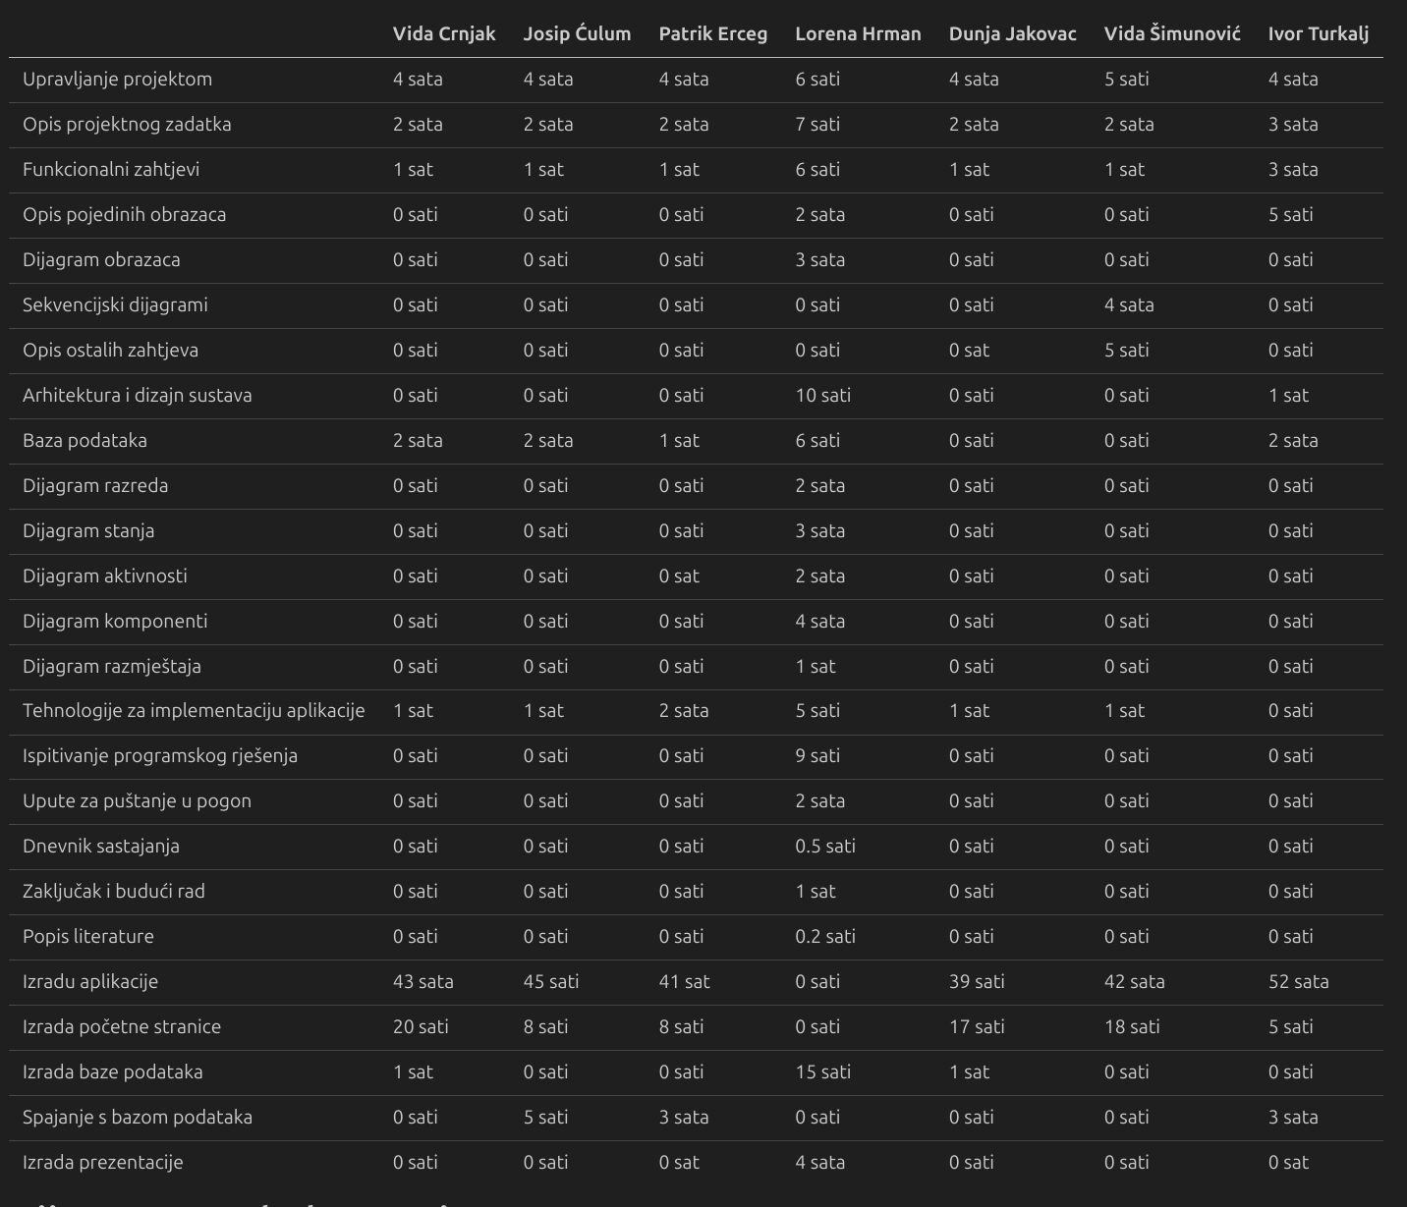
Organizacija rada
Komunikacija članova tima odvijala se preko aplikacija Discord I Whatsapp te sastajanjima uživo
Aktivnosti tima prikazane su u tablici

Slide 14
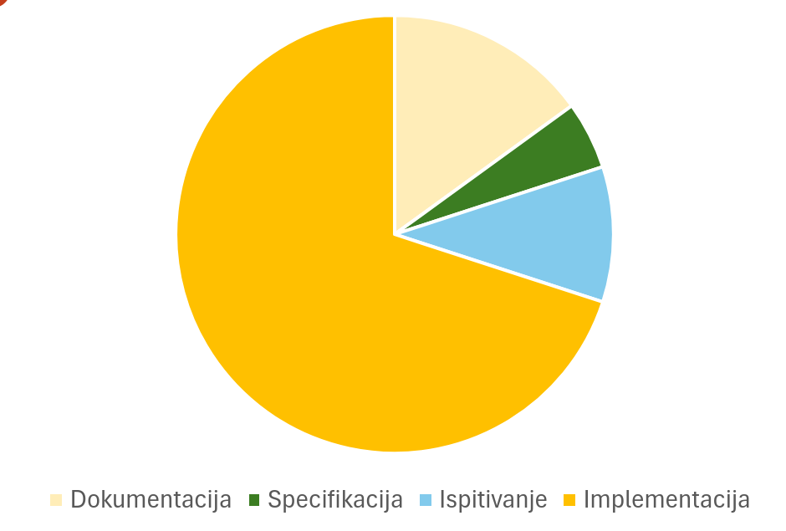
Vremenski okvir razvoja

Slide 15
Zaključak
Rad s novim tehnologijama (React, Node.js, PostgreSQL, Cloudinary, Playwright) bio je velik izazov i pokazao nam da razvoj softvera gotovo uvijek traje dulje nego što se na prvu čini.
Razvoj frontend i backend dijela zahtijevao je usvajanje REST arhitekture, OAuth autentifikacije i rada s bazom podataka.
Integracija vanjskih servisa (Google prijava, e-mail obavijesti, pohrana multimedije) bila je tehnički zahtjevna, ali vrlo poučna.
Značajno smo unaprijedili timski rad kroz bolju organizaciju, podjelu zadataka i kontinuiranu komunikaciju.
Projekt nam je dao vrijedan uvid u razvoj složenijeg sustava i korisno iskustvo za buduće projekte.

